Slide 1
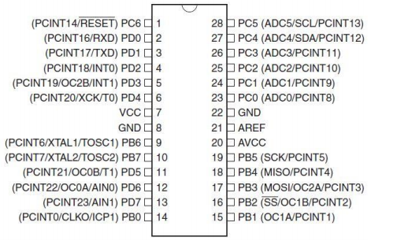
Port Registerlari

Slide 2
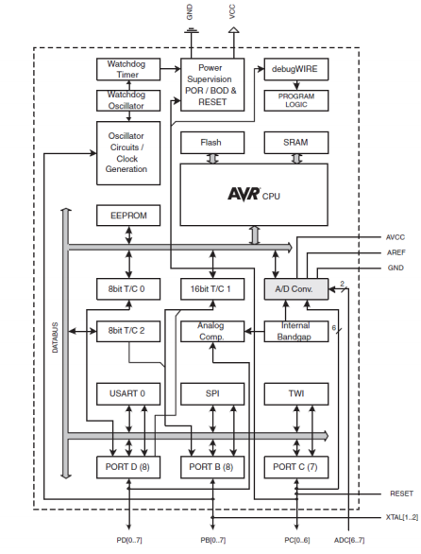

Slide 3
I/O port pinlari va ularning funksiyalari
Atmega328P da 23 dona (3 GPIO portlar – 8bit portlar B, D va 7bit port C) umumiy maqsadda foydalaniladigan kiritish chiqarish portlari mavjud;
Har bir I / O ulanish pinlari nosimmetrik boshqariluvchi xarakteristikalari bilan ishlab chiqarilgan bo'lishi mumkin.
Har bir pin LED displeylarini to'g'ridan-to'g’ri boshqarish uchun (20 mA) etarlicha kuchli.

Slide 4
Atmega8, 168, 328
B (digital pin 8 - 13)
C (analog input pins)
D (digital pins 0 - 7)

Slide 5
PORT pinlari bilan ishlash
PORTD Arduinoda digital pinlarining 0 – 7 gacha to’g’ri keladi.
DDRD - Port (Data Direction Register D) – kirish/chiqish;
PORTD – (Port D) Data Register – kirish/chiqish;
PIND – (Port Input D) Pins Register – faqat kirish;
PORTB Arduinoda digital pinlarning 6 – 13 gacha to’gri keladi, lekin 6 va 7 pinlari vaqt generatori uchun ajratilgan. Shunda asosan 8 – 13 gacha bo’lgan pinlardan foydalanish mumkin;
PORTC Arduinoda analog pinlarning 0 – 5 gacha to’gri keladi, Arduino pro mini va boshqa mini turlarida 0 – 7 gacha ham bo’lishi mumkin.

Slide 6
Arduinoda PORT pinlaridan foydalanish
DDRD = 0b00000000; -> D port pinlarini INPUT qilish;
DDRD |= 0b11111100; -> D port pinlarini [2 – 7] OUTPUT qilish;
PORTD = 0b00000000; -> D port pinlarini barchasini o’chirish;
PORTD |= 0b11110000 -> D port pinlarini [0-3] o’cherish [4-7] yoqish;

Slide 7
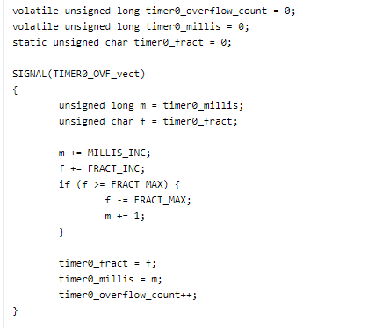

Slide 8
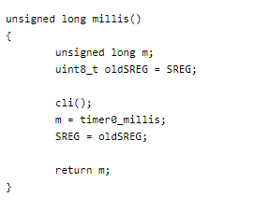
Millis funksiyasi

Slide 9
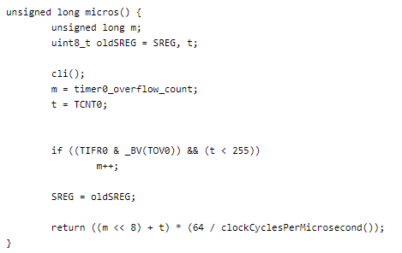
Micros funksiyasi:

Slide 10
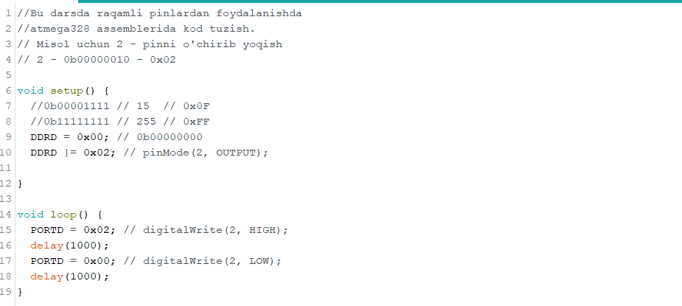
OUTPUT ga misol:

Slide 11
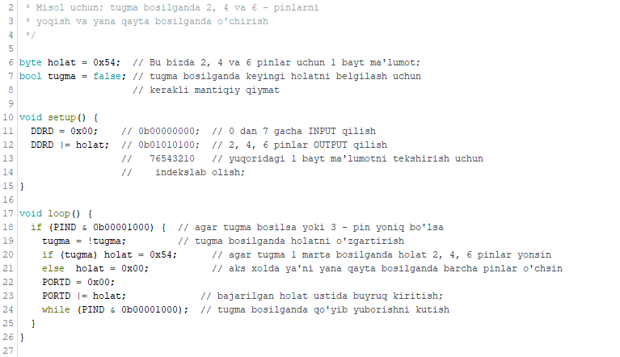
INPUT ga misol:

Slide 12
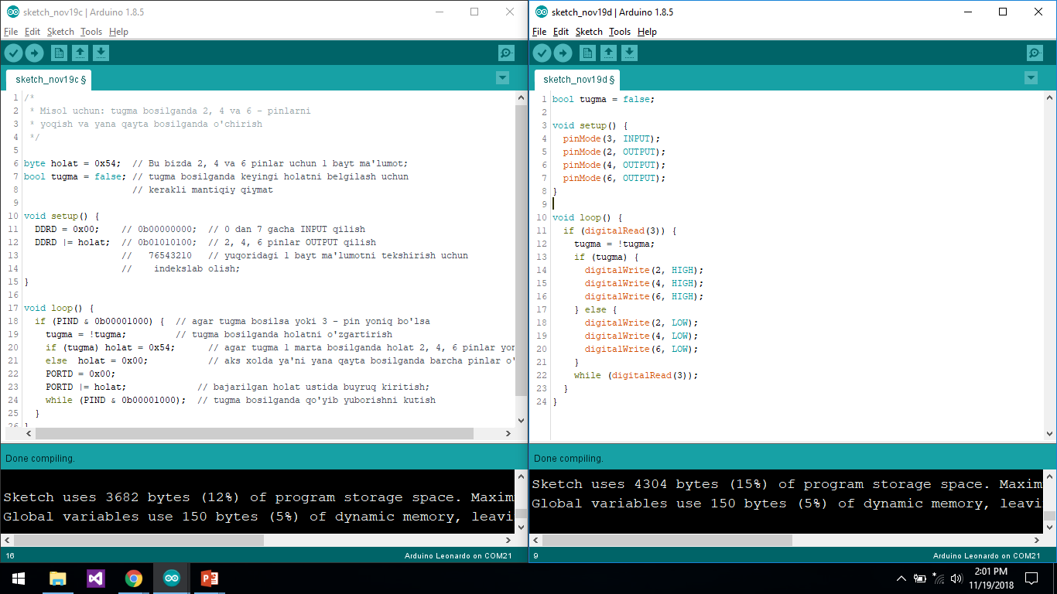
Arduino kodi va Atmega assembler farqi:

